Slide 1


আজকের পাঠে তোমাদের সকলকে শুভেচ্ছা

Slide 2



Slide 3
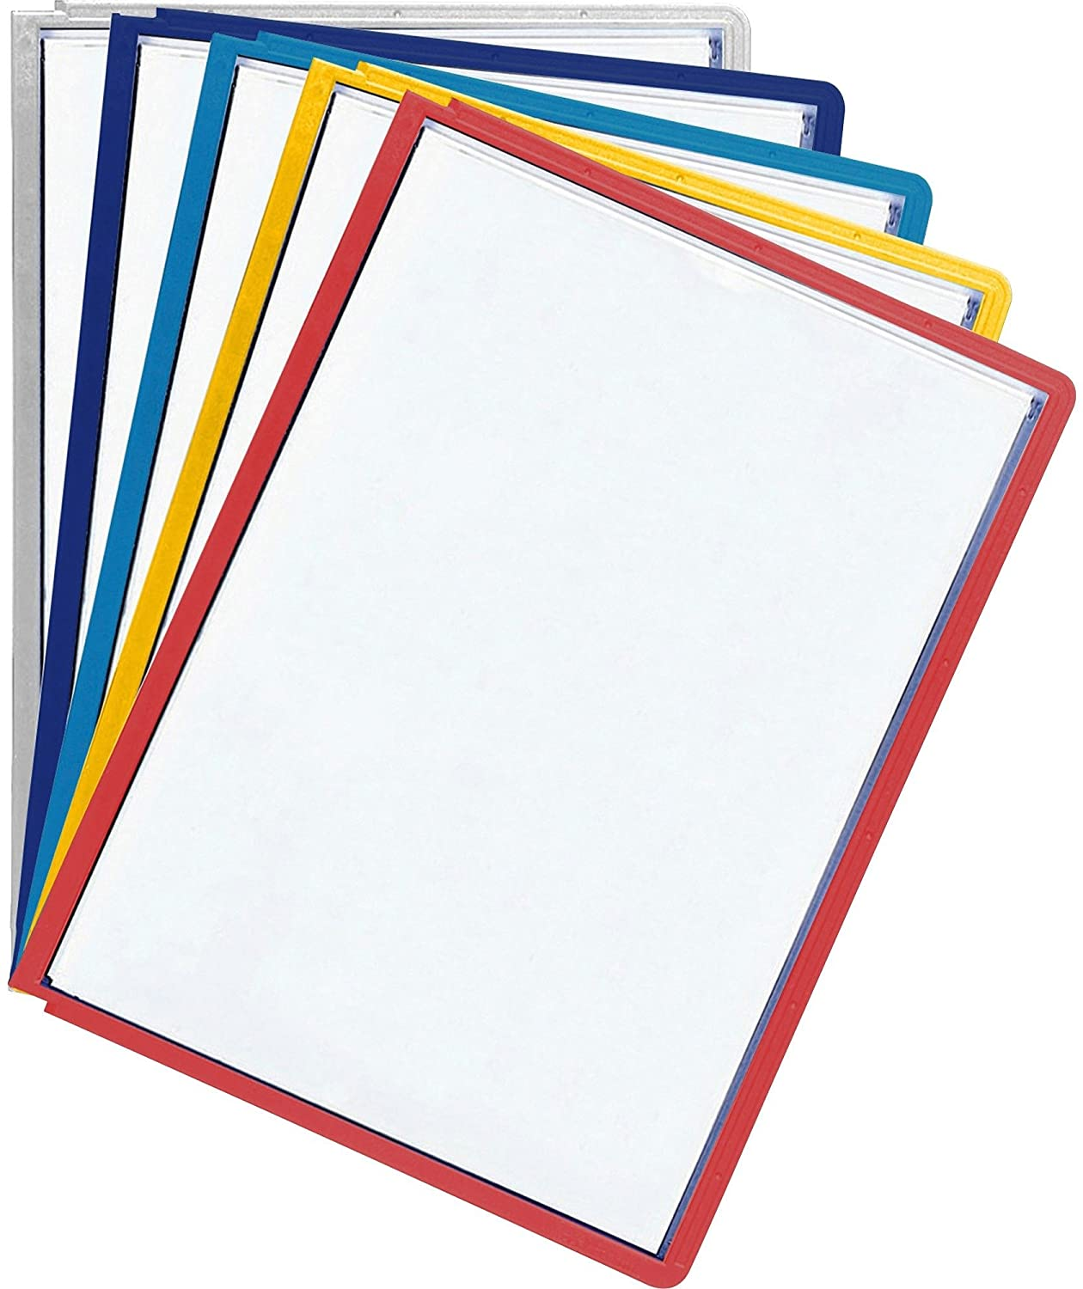
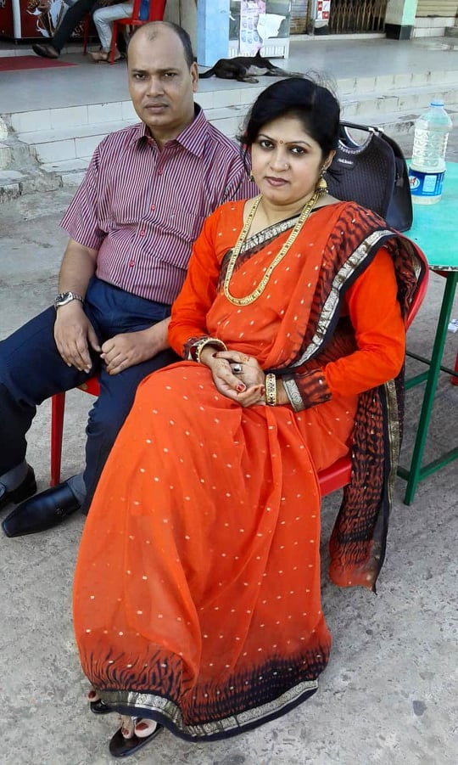
উপস্থাপনায়
তানিয়া সুলতানা
প্রধান শিক্ষক
ইন্দ্রকাঠী সরকারি প্রাথমিক বিদ্যালয়
বরিশাল সদর,বরিশাল।
ICT4E জেলা অ্যাম্বাসেডর

Slide 4

পাঠ পরিচিতি
শ্রেনিঃ ৫ম
বিষয়ঃ বাংলাদেশ ও বিশ্বপরিচয়
পাঠঃ আমাদের অর্থনীতিঃ কৃষি ও শিল্প
পাঠ্যাংশঃ বৃহৎ শিল্প ও কুটির শিল্প
সময়ঃ ৪০ মিনিট

Slide 5

আবেগ সৃষ্টি
ছড়া গানের মাধ্যমে

Slide 6

শিখনফল
১৫।৩।৩। বাংলাদেশের প্রধান প্রধান শিল্প সম্পর্কে বলতে পারবে।
১৫।৩।৪। বাংলাদেশের অর্থনীতিতে শিল্পের অবদান বলতে পারবে।

Slide 7

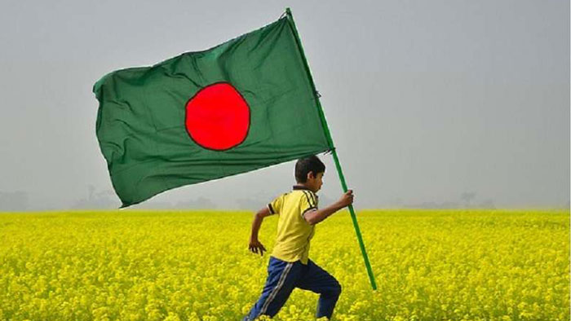
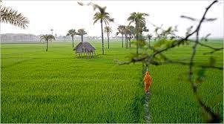
এসো কিছু ছবি দেখি
ছবিতে কি দেখতে পারছো

Slide 8

আজ আমরা পড়ব
বৃহৎ শিল্প ও
কুটির শিল্প

Slide 9


বৃহৎ শিল্প

Slide 10

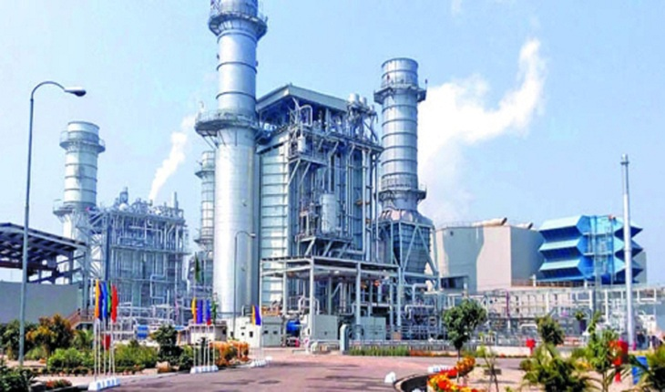
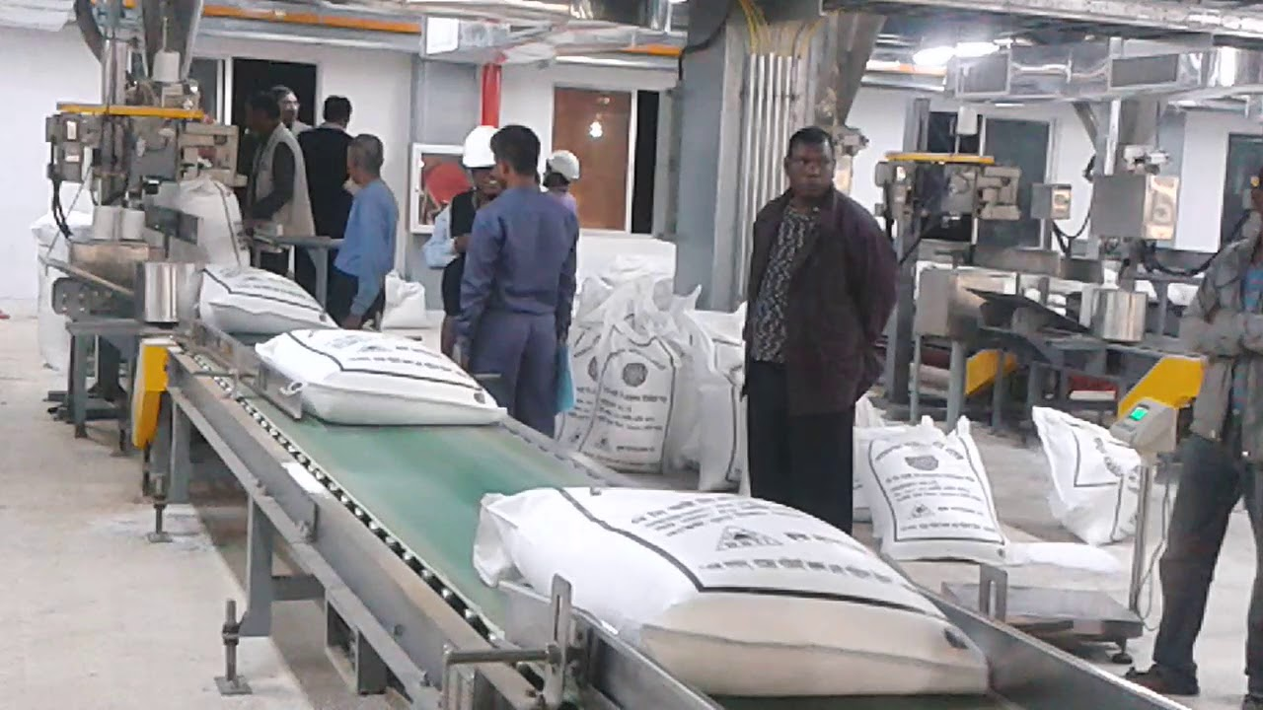
এসো কিছু ছবি দেখি
ছবিতে কি দেখতে পারছো

Slide 11

বাংলাদেশের ফেঞ্চুগঞ্জ, ঘোড়াশাল, আশুগঞ্জ,চট্টগ্রাম,তারাকান্দি প্রভৃতি স্থানে সার কারখানা আছে,তবুও বিদেশ থেকে আমাদের সার আমদানি করতে হয়।
সার

Slide 12

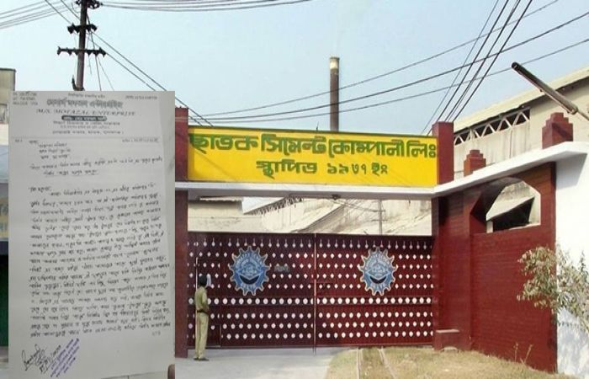
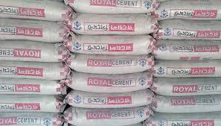
এসো কিছু ছবি দেখি
ছবিতে কি দেখতে পারছো

Slide 13

আমাদের নির্মান শিল্পের জন্য সিমেন্ট দরকার হয় যা আমাদের দেশের বিভিন্ন সিমেন্ট কারখানাতে উৎপন্ন হয়।
সিমেন্ট

Slide 14

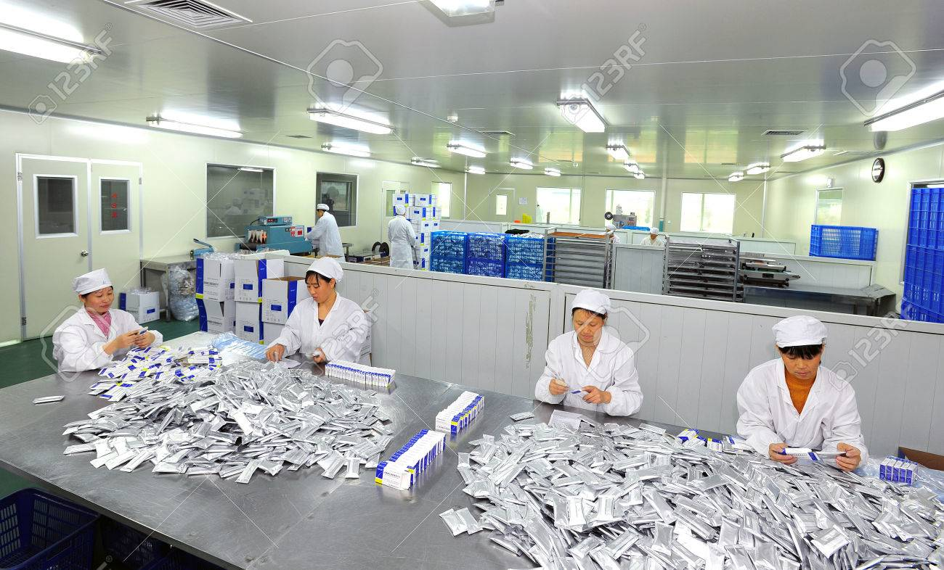
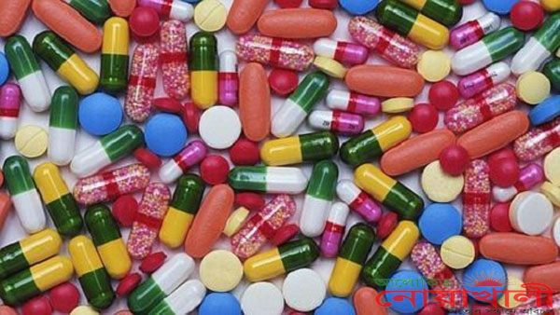
এসো কিছু ছবি দেখি
ছবিতে কি দেখতে পারছো

Slide 15

ঔষুধ
উন্নতমানের ওষুধ তৈরির জন্য বিভিন্ন ঔষুধ কারখানা আছে।তবে বিদেশ থেকেও আমাদের ঔষুধ আমদানী করতে হয়।

Slide 16

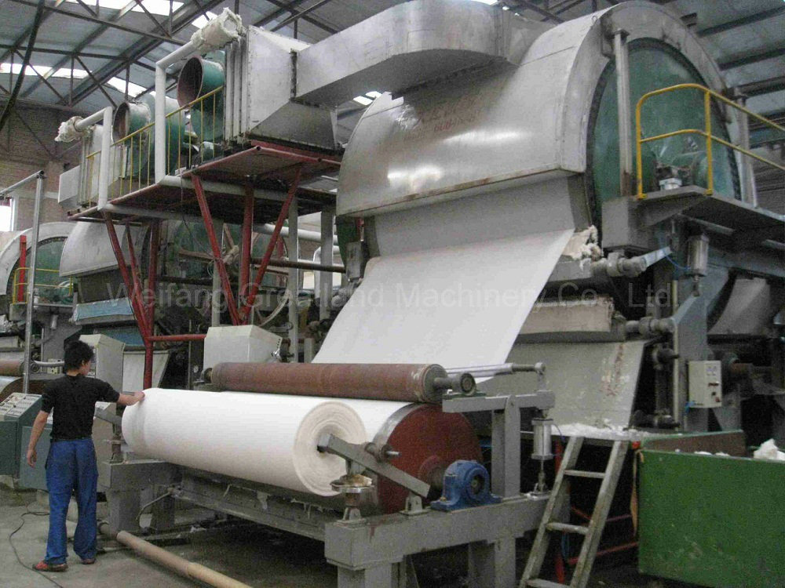
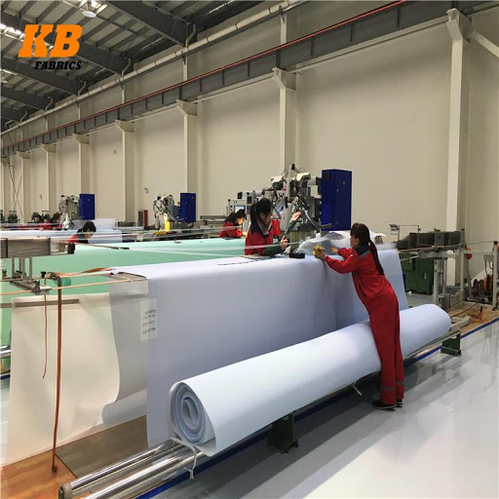
এসো কিছু ছবি দেখি
ছবিতে কি দেখতে পারছো

Slide 17

কাগজ
কাগজ কলগুলোতে গাছের গুড়ি থেকে কাগজ তৈরি করা হয়।তিনটি সরকারি কাগজকল রয়েছে চন্দ্রঘোণা,খুলনা এবং পাকশিতে।এছাড়াও বে সরকারি ভাবেও কিছু কাগজ কল রয়েছে।

Slide 18

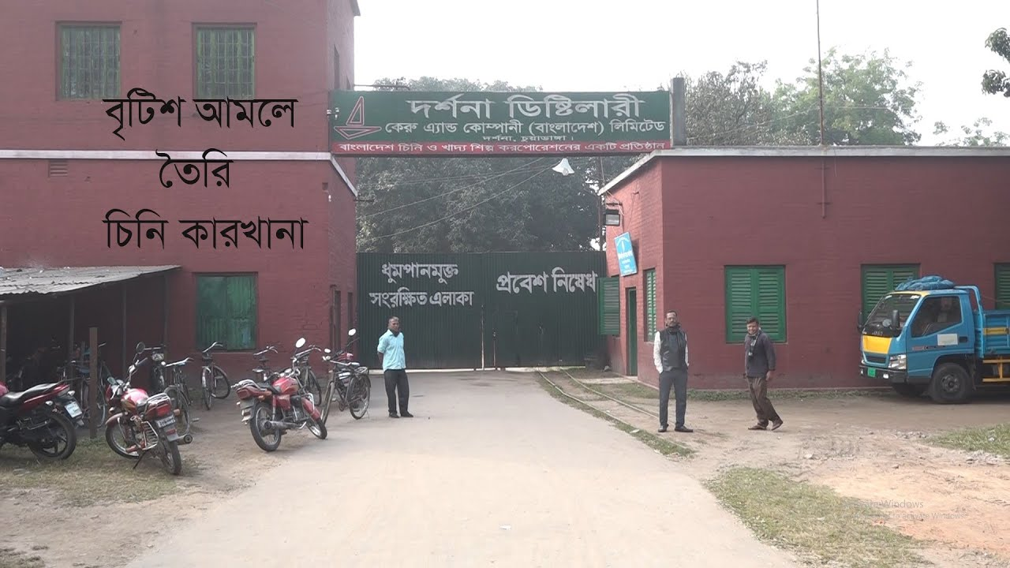
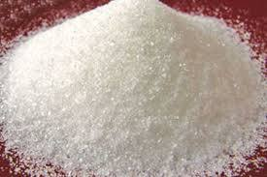
এসো কিছু ছবি দেখি
ছবিতে কি দেখতে পারছো

Slide 19

চিনি
আমাদের চিনিকলগুলোতে চিনি উৎপাদন ও পরিশোধন করা হয়।সরকারি চিনি কল ছাড়াও কিছু বেসরকারি চিনিকলও আছে।

Slide 20

এসো মিলিয়ে নেই

Slide 21


একক কাজ
বৃহৎ শিল্পগুলো কি কি

Slide 22


জোড়ায় কাজ

Slide 23

দলীয় কাজ
১।বাংলাদেশের তিনটি বৃহৎ শিল্পের নাম লেখ।
উত্তরঃ সার শিল্প, কাগজ শিল্প ওচিনি শিল্প।
২।বাংলাদেশের তিনটি কুটির শিল্পের নাম লেখ।
উত্তরঃ কাঠ শিল্প,কাঁসা শিল্প ও পোড়ামাটির শিল্প।
৩।রপ্তানি কী?
উত্তরঃ দেশের চাহিদা পূরন করার পর অতিরিক্ত পন্য বিদেশে পাঠানো বা বিক্রি করাকে রপ্তানি বলে।

Slide 24

বাড়ির কাজ
বৃহৎ শিল্প কী? এই শিল্প গুরুত্বপূর্ন কেন? বৃহৎ শিল্পের চারটি গুরুত্ব লেখ।

Slide 25

সকলকে
ধন্যবাদ

